Slide 1
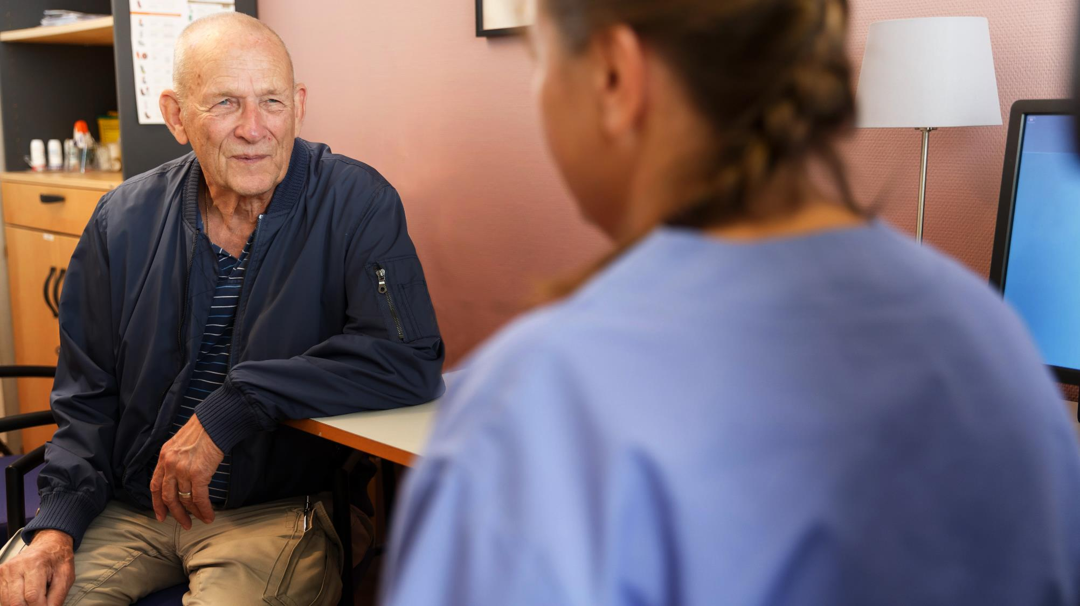
Personcentrerat och sammanhållet vårdförlopp
Traumatisk hjärnskada
Nationellt system
för kunskapsstyrning
Hälso- och sjukvård
SVERIGES REGIONER I SAMVERKAN

Slide 2
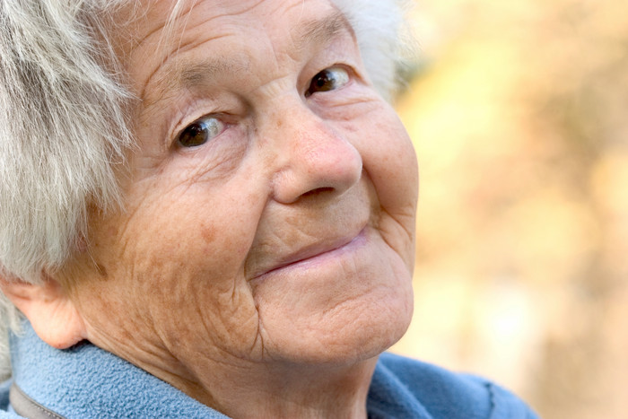
Syftet med personcentrerade och sammanhållna vårdförlopp
Syftet är att öka jämlikheten, effektiviteten och kvaliteten i vården utan att det medför onödig administrativ börda för sjukvårdspersonal.
Patienter ska uppleva en mer välorganiserad och helhetsorienterad process utan onödig väntetid i samband med utredning och behandling.
Patienternas livskvalitet och nöjdhet med vården ska förbättras och vården bli mer jämlik och jämställd.
”Patienter, brukare och hälso-och sjukvårdens medarbetare ska vara trygga i att bästa tillgängliga kunskap används i varje möte”

Slide 3

Regionerna i samverkan
Arbetet med vårdförloppen utgår från en överenskommelse mellan staten och Sveriges Kommuner och Regioner (SKR).
Regeringen vill med satsningen stödja utvecklingsarbetet i regionerna kring kunskapsstyrning i hälso- och sjukvården.
Vårdförloppen tas fram av regionerna inom Nationellt system för kunskapsstyrning Hälso- och sjukvård.
Vårdförloppen är primärt ett kunskapsstöd för hälso- och sjukvårdspersonal i det kliniska mötet med patient och närstående
Vårdförloppen ska utgå ifrån tillförlitliga och aktuella kunskapsstöd och baseras på bästa tillgängliga kunskap om vård och behandling.

Slide 4
Om Traumatisk hjärnskada
Traumatisk hjärnskada
Traumatisk hjärnskada drabbar personer i alla åldrar och är en av de främsta orsakerna till sjuklighet och dödlighet hos unga.
Det har beräknats att ca 300-600 per 100 000 invånare i Sverige årligen får någon form av THS och att minst 500 per 100 000 invånare lever med konsekvenser av THS.
THS har kallats "den tysta epidemin” eftersom konsekvenserna ofta inte är direkt observerbara och det totala antalet drabbade inte är känt.
Orsaken kan vara fall-, trafik-, idrotts- eller arbetsplatsolyckor eller misshandel.
Den vanligaste orsaken till THS är idag fallolyckor hos äldre individer.
Studie: Global burden of disease collaborative network

Slide 5
Vårdförloppets omfattning och huvudsakliga åtgärder
Traumatisk hjärnskada
Vårdförloppet omfattar alla svårighetsgrader av THS och alla åldrar från 6 månader och uppåt.
Huvudsakliga åtgärder:
Patienten och närstående får anpassad information och stöd
Patienter med lätt traumatisk hjärnskada får vid behov uppföljning och stöd i att hantera symtom i det tidiga skedet och att de som har långvariga symtom eller funktionsnedsättningar får uppföljning och rehabilitering.
Patienter med svår traumatisk hjärnskada i alla åldrar får uppföljning, stöd och rehabilitering såväl tidigt som i senare skeden i förloppet.
Tydlig informationsöverföring vid vårdens övergångar
Samordning av insatser i såväl tidiga som senare skeden i vårdförloppet

Slide 6
Varför ett vårdförlopp?
Huvudsakliga anledningar
Traumatisk hjärnskada
Vård av patientgruppen saknar systematik och präglas av stora geografiska och åldersmässiga olikheter
I vissa fall har individen komplexa rehabiliteringsbehov med behov av kontakt med flera vårdnivåer, olika vårdgivare och aktörer och samordning saknas ofta
Bristande tillgång till vårdplatser särskilt avsedda för rehabilitering, bristande möjligheter till återkommande rehabiliteringsbedömning och rehabiliteringsinsatser i senare skeden

Slide 7
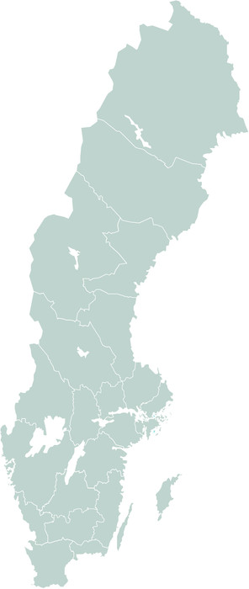
Nationell variation
Traumatisk hjärnskada
I Socialstyrelsens statistikdatabas för diagnoser framkommer:
2019 registrerades 27 048 individer med diagnos S06, intrakraniell skada, i slutenvård och i specialiserad öppenvård.
I databasen ses övergripande regionala skillnader både i registrerade S06-diagnoser och i olika åldersgrupper.
Incidensen för traumatisk hjärnskada har flera ålderstoppar:
0–4 år, 10–20 år och över 70 år med den högsta incidensen över 85 år.
Andelen med registrerad diagnos S06 per 100 000 invånare är högst i regionerna Gotland, Jämtland, Västerbotten och Västernorrland.
För barn upp till 15 år är registreringarna högst i Västra Götaland.

Slide 8
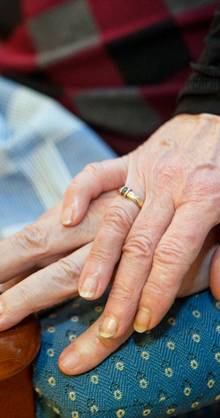
Vårdförloppet lägger tonvikt på
Traumatisk hjärnskada
att patient och närstående får anpassad information och stöd.
att minska risk för ojämlik vård, särskilt för den patientgrupp med traumatisk hjärnskada som har behov av hjälp för att driva sina frågor och som i dag är beroende av närståendes hjälp.
behovet av ökad kunskap om THS, samordnade insatser samt ökad tillgång till specialiserade team som kan ge stöd, rehabilitering och uppföljning vid lätt, medelsvår och svår THS i alla åldrar.

Slide 9

Vårdförloppets mål
Traumatisk hjärnskada
Patienten får en personcentrerad, för barn och ungdomar familjecentrerad, samt samordnad uppföljning och rehabilitering oavsett skadans svårighetsgrad, tidpunkt i vård- och rehabiliteringsförloppet, ålder vid skada, mognad och ålder vid uppföljningen
Patienten och närstående får anpassad information och stöd
Övergångar mellan vårdgivare är säkra och trygga

Slide 10
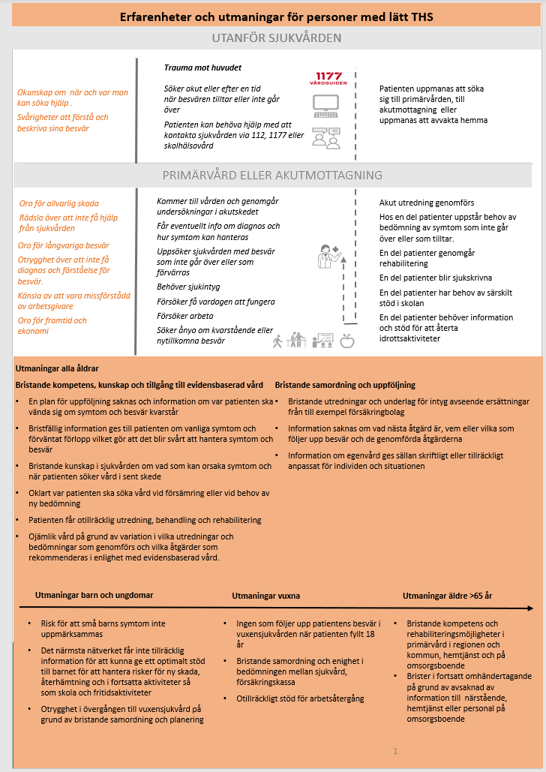
Nulägesbeskrivning ur ett patientperspektiv
Traumatisk hjärnskada
Utmaningar
1) bristande stöd till patient och närstående samt bristande tillgång till vård- och rehabiliteringspersonal
2) otillräckligt anpassad dialog och information till patient och närstående om traumatisk hjärnskada
3) brister i informationsöverföring i vårdens övergångar
4) bristande samordning av insatser i såväl akuta skedet som senare i förloppet

Slide 11
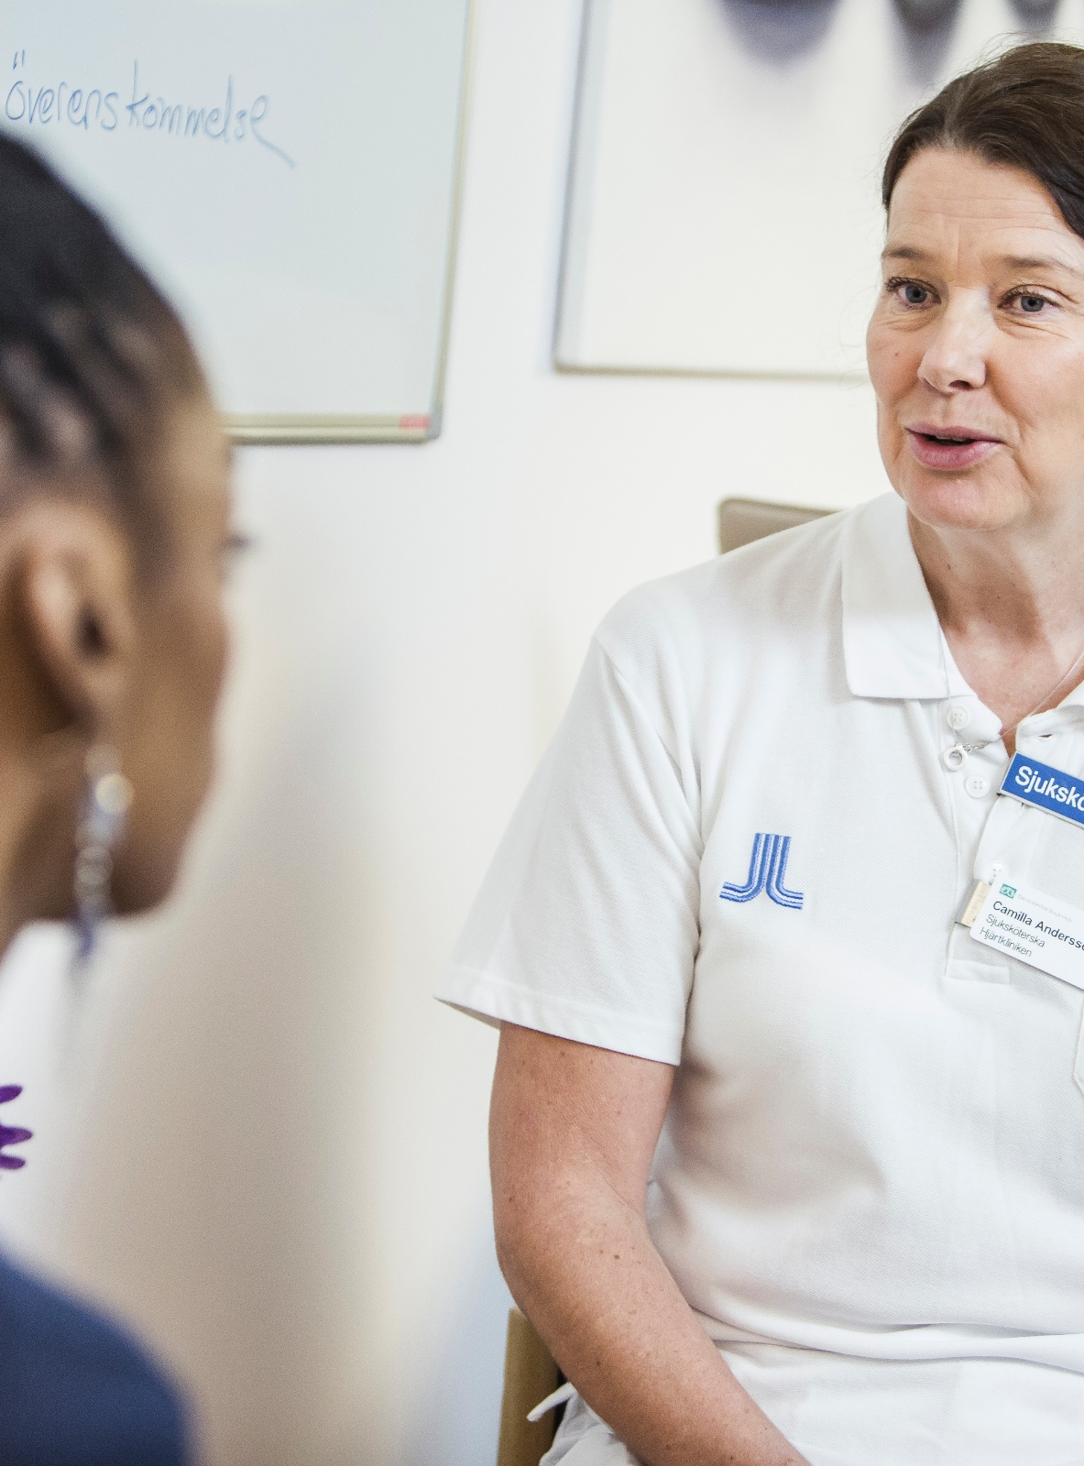
Patientkontrakt
Traumatisk hjärnskada
I en gemensam överenskommelse mellan patient och vårdgivare beskrivs vad patienten och vården kan göra för att optimera återhämtning efter en traumatisk hjärnskada. I överenskommelsen får patienten vara med och planera och få stöd och hjälp med att återgå till ett fungerande vardagsliv samt att hitta lämpliga aktiviteter som bidrar till att de känner att de kan ta ansvar för sitt eget liv och kan bidra i samhället.
Varje patient ska utifrån ålder, mognad och förmåga få medverka till att berätta vad som hänt och vilka symtom som uppkommit samt delges anpassad information och medverka till beslut. Varje barn har rätt att uttrycka sin åsikt.
Överenskommelsen i patientkontraktet ska uppdateras vid alla möten i sjukvården när så bedöms vara relevant.
Syftet med patientkontrakt är att genom en gemensam överenskommelse mellan patient och vårdgivare säkerställa delaktighet, samordning och tillgänglighet med patientens perspektiv som utgångspunkt.

Slide 12
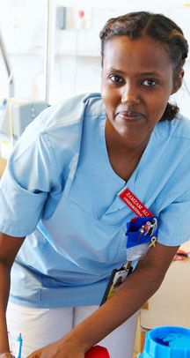
Vårdförloppet utgår från tillförlitliga och aktuella kunskapsstöd och baseras på bästa tillgängliga kunskap
Traumatisk hjärnskada
Vårdförloppet har tagits fram av en nationell arbetsgrupp och är ett samarbete mellan flera nationella programområden:
NPO Rehabilitering, habilitering och försäkringsmedicin, NPO nervsystemets sjukdomar, NPO Barns och ungdomars hälsa, NPO Akut vård och Nationella primärvårdsrådet.
De åtgärder som beskrivs är baserade på tillgänglig evidens och klinisk erfarenhet.
Generisk modell för rehabilitering och delar av försäkringsmedicinskt arbete, med rehabiliteringsprocessen och internationell klassifikation av funktionstillstånd, funktionshinder och hälsa (ICF) ligger till grund för åtgärderna.

Slide 13
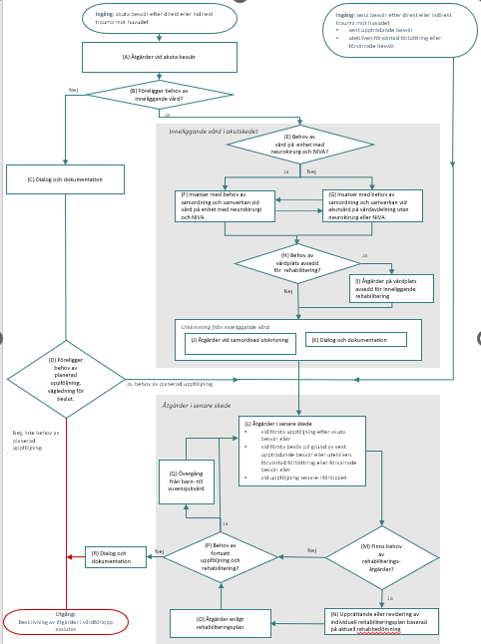
Vårdförloppet innehåller flödesschema och åtgärder
Traumatisk hjärnskada
Flödesschema
Åtgärdsblock
(O) Åtgärder enligt rehabiliteringsplanen
Erbjud professionsspecifika eller teambaserade rehabiliteringsåtgärder enligt rehabiliteringsplanen med syfte att
eliminera eller minska symtom och eller träna för att återfå funktion och ökad aktivitetsförmåga
kompensera för olika funktionsnedsättningar genom anpassningar, hjälpmedel och hanteringsstrategier
främja patientens förståelse för hjärnskadans konsekvenser, inkluderande ökad sjukdomsinsikt om denna är påverkad
handledning i praktiska moment för vårdnadshavare, närstående och personal.
Prioritera insatser och om möjligt ta med patientens önskemål i prioriteringarna, utvärdera regelbundet. Förändring kan ske snabbt i tidig återhämtningsfas och behov ändras över tid och i samband med förändringar i livssituationen.

Slide 14
Vad kommer att följas upp (urval)
Traumatisk hjärnskada
Resultatmått
Processmått
Positiva svar i dimensionen Helhetsintryck i Nationell patientenkät (NPE) för patienter med traumatisk hjärnskada
Andel patienter med lätt traumatisk hjärnskada som fått diagnosanpassad information vid första vårdkontakt.
Andel patienter med traumatisk hjärnskada som har behövt inneliggande vård och som har fått en rehabiliteringsplan upprättad vid utskrivning.
Andel patienter med traumatisk hjärnskada som har fått ett uppföljningsbesök inom 42 dagar från utskrivning.
Andel patienter med traumatisk hjärnskada och en upprättad rehabiliteringsplan, där uppföljning av planen skett inom 90 dagar efter upprättandet.
Datakällor: För detaljerad information om hur indikatorerna beräknas, hänvisas till webbplatsen Kvalitetsindikatorkatalog där kompletta specifikationer publiceras i takt med att de är genomarbetade
https://kvalitetsindikatorkatalog.se/

Slide 15
Vad blir konsekvenserna?
Traumatisk hjärnskada
Fördelar/vinster
Implementering av Personcentrerat och sammanhållet vårdförlopp Traumatisk hjärnskada och de kompletterande kunskapsstöden kommer att medföra behov av flera förändringar i organisation och arbetssätt:
Ökad patientinvolvering
Ökad tillgång för barn och ungdomar till inneliggande rehabilitering på vårdplats avsedd för detta
Ökad kunskap om det akuta omhändertagandet av äldre med THS
Ökad tillgång till rehabiliteringsinsatser för äldre
Struktur för uppföljning av patienter med svår traumatisk hjärnskada under hela förloppet även i senare skeden
Tillgång till uppföljning och rehabilitering för patienter med lätt traumatisk hjärnskada
Tillgång till uppföljning och teambaserad rehabilitering i senare skeden i vårdförloppet.

Slide 16
Vad blir konsekvenserna?
Risker/svårigheter
Vårdförloppet kommer medföra behov av:
Ökad tillgång till personal med kompetens inom området, särskilt specialistläkare inom rehabiliteringsmedicin, pediatrik med inriktning på neurologiska skador och sjukdomar samt logopeder, arbetsterapeuter och neuropsykologer.
Fler vårdplatser särskilt avsedda för inneliggande rehabilitering
Utbildningsinsatser inom primärvård för att kunna möta det behov som patienter med traumatisk hjärnskada har.
På kort sikt kommer implementering av personcentrerat och sammanhållet vårdförlopp Traumatisk hjärnskada och de kompletterande kunskapsstöden medföra ökade kostnader men på sikt bedöms kostnaderna för samhället minska.

Slide 17
Personcentrerat och sammanhållet vårdförlopp för Traumatisk hjärnskada
SAMMANFATTNING
Traumatisk hjärnskada
Vårdförloppet omfattar alla svårighetsgrader av THS och alla åldrar från 6 månader och uppåt.
Vårdförloppet inleds när patienten söker vård första gången efter en traumatisk hjärnskada och avslutas när det inte finns behov av uppföljning och rehabilitering.
Patienten får en personcentrerad, för barn och ungdomar familjecentrerad, samt samordnad uppföljning och rehabilitering oavsett skadans svårighetsgrad, tidpunkt i vård- och rehabiliteringsförloppet, ålder vid skada, mognad och ålder vid uppföljningen
Patienten och närstående får anpassad information och stöd
Övergångar mellan vårdgivare är säkra och tydliga.
Vårdförloppet beskriver akuta åtgärder med fokus på samordning och tidig rehabilitering samt uppföljning och långsiktig rehabilitering.
Uppföljning:
Andel patienter med lätt traumatisk hjärnskada som fått diagnosanpassad information vid första vårdkontakt.
Andel patienter med traumatisk hjärnskada som har behövt inneliggande vård och som har fått en rehabiliteringsplan upprättad vid utskrivning.
Andel patienter med traumatisk hjärnskada som har fått ett uppföljningsbesök inom 42 dagar från utskrivning.

Slide 18
Deltagare
Traumatisk hjärnskada
Namn | Yrkesroll/motsvarande | Region/sjukvårdsregion
Catharina Nygren Deboussard Ordförande | Läkare, specialist i rehabiliteringsmedicin | Region Stockholm/Gotland
Linda Andlöw Processledare | Projektledare | Sydöstra sjukvårdsregionen
Maud Stenberg | Läkare, specialist i rehabiliteringsmedicin | Region Västerbotten
Cristina Gutiérrez Pérez | Läkare, specialist i geriatrik och internmedicin | Västra Götalandsregionen
Fredrik Ginstman | Läkare, specialist i neurokirurgi, anestesi och intensivvård | Region Östergötland
Cathrin Aitman | Fysioterapeut | Västra Götalandsregionen
Lisa Ehlin | Fysioterapeut | Region Kalmar län
Emma Bergendahl | Specialistarbetsterapeut | Region Stockholm
Karin Erklint | Arbetsterapeut | Region Östergötland
Anna-Lena Osla | Arbetsterapeut | Västra Götalandsregionen

Slide 19
Deltagare
Traumatisk hjärnskada
Namn | Yrkesroll/motsvarande | Region/sjukvårdsregion
Lars Jacobsson | Neuropsykolog | Region Norrbotten
Kajsa Söderheim | Logoped | Region Stockholm
Åsa Fyrberg Fridlizius | Specialistlogoped | Västra Götalandsregionen
Monica Högsnes | Hälso-och sjukvårdskurator | Region Värmland
Karl-Oskar Lindberg | Läkare, specialist i akutsjukvård | Region Östergötland
Saran Condé | Sjuksköterska, specialist i akutsjukvård | Region Skåne
Håkan Röstedal | Sjuksköterska, specialist i prehospitalvård | Region Jönköpings län
Bo-Michael Bellander | Läkare, specialist i neurokirurgi och neurointensivvård | Region Stockholm
Ursula Heldmann | Läkare, specialist i neurologi | Region Skåne
Isabella Björkman- Burtscher | Läkare, specialist i neuroradiologi | Västra Götalandsregionen

Slide 20
Deltagare
Traumatisk hjärnskada
Namn | Yrkesroll/motsvarande | Region/sjukvårdsregion
Lena Nyholm | Sjuksköterska, specialist i intensivvård | Region Uppsala
Eli Gunnarsson | Läkare, specialist i barn- och ungdomsneurologi och habilitering | Region Stockholm
Catherine Aaro Jonsson | Neuropsykolog | Region Jämtland
Sara Duveskog | Sjuksköterska, specialist i barnsjukvård | Region Jönköpingslän
Martin Annsberg | Distriktsläkare | Region Dalarna
Anja Verem | Fysioterapeut | Västra Götalandsregionen
Mia Nilsson | Arbetsterapeut | Region Östergötland
Jenny Eliasson | Arbetsterapeut | Västra Götalandsregionen
Marina Carlsson | Patientföreträdare | Personskadeförbundet t RTP
Leif Degler | Patientföreträdare | Hjärnkraft
Jenny Sillén | Närståendeföreträdare

Slide 21
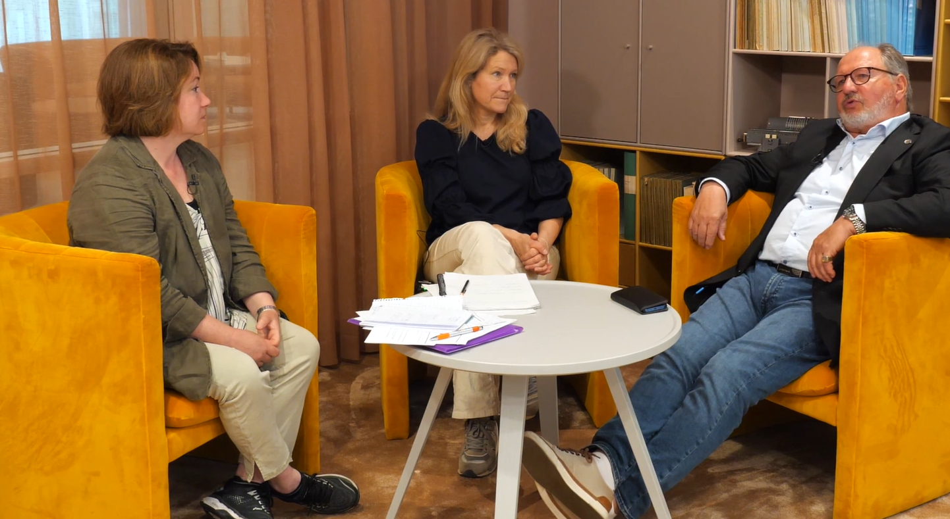
Mer information och stöd
Traumatisk hjärnskada
Film om vårdförloppet
Vårdförloppen finns tillgängliga i regionernas gemensamma system för kunskapsstöd NKK
Mer information och presentationsmaterial för personcentrerade och sammanhållna vårdförlopp finns på www.kunskapsstyrningvard.se
Film:

Slide 22
Traumatisk hjärnskada
Följande två bilder är tänkta att användas som
underlag och inspiration för diskussion och dialog.

Slide 23
Dialog 1 - gapanalys
Förslag på diskussionsfrågor
Traumatisk hjärnskada
Vad ska vi göra annorlunda - vad gör vi redan nu, ska sluta göra, arbetssätt, digitalisering?
Positiva effekter hos oss – patient, personal, resurser
Styrkor i regionen – goda exempel, nyckelpersoner
Vilka påverkas – patientgrupper, verksamheter, professioner?
Att användas som diskussionsunderlag
Diskutera gärna:
Hur ser gapet ut hos oss?
Vad kan vi prioritera att börja göra här?
Vad blir konsekvenserna?

Slide 24
Dialog - införande
Förslag på diskussionsfrågor
Traumatisk hjärnskada
Vilka genomför? – vilket stöd behövs, vad rår vi själva över?
Hur genomförs – behövs beslut, påverkas resurser, avtal, kunskapsdokument, rutinbeskrivningar, tidpunkt?
Svårigheter och risker
Kommunikation – målgrupp, budskap, former, tidpunkt
Att användas som diskussionsunderlag
Diskutera gärna:
Hur kan vi arbeta med införandet?
Vad kan vi prioritera att börja göra här?
Vad är uppföljningsbart hos oss redan nu?

